Slide 1

NLP Getting Started
Kyrie Y.H Lien

Slide 2
預備知識&環境

Slide 3
Python 3

Slide 4
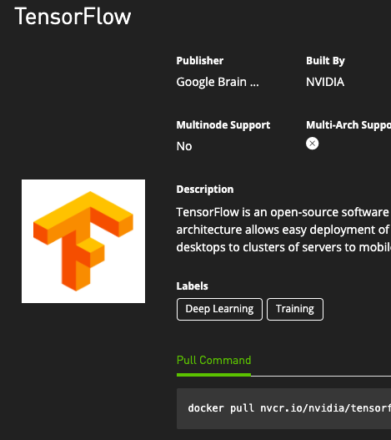
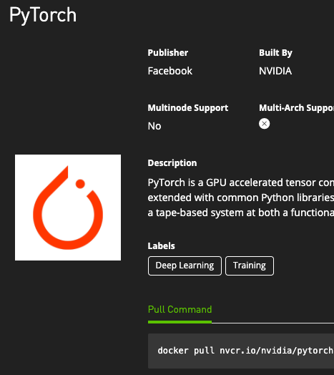

NGC

Slide 5

Outline
策略1-文字的清理-Regex
策略2-斷詞-Jieba
自定義字典(有跟沒有的差別)
停用詞表
應用1-計算TF(Term Frequency)-Collections
文字雲
應用2-Word Embedding-Gensim

Slide 6
Data description
MoneyDJ新聞 2018-01-03 07:23:31 記者 陳苓 報導半導體產業協會(SIA)2日公布，2017年11月份全球半導體銷售額為377億美元。和前月相比，11月銷售額提升1.6%。和去年同期相比，大增21.5%。SIA總裁兼執行長John Neuffer聲明稿指出，全球半導體業11月再創新猷，單月銷售額又破空前新高；2017年的年度銷售應會達到4,000億美元，創下首例。記憶體產品持續帶動全球市場成長，不過其他各類半導體的銷售也全數出現年增和月增。11月各地區市場皆呈現成長，尤以美洲漲幅最大。和去年同期相比，美洲銷售增40.2%、歐洲增18.8%、中國增18.5%、亞太/其他地區增16.2%、日本增10.6%。和前月相比，美洲增2.6%、中國增2.1%、歐洲增1.8%、亞太/其他地區增0.5%、日本增0.3%。(詳細數據)費城半導體指數2日上漲2.77%、收1,287.70點。

Slide 7
Data description
MoneyDJ新聞 2018-01-03 07:23:31 記者 陳苓 報導半導體產業協會(SIA)2日公布，2017年11月份全球半導體銷售額為377億美元。和前月相比，11月銷售額提升1.6%。和去年同期相比，大增21.5%。SIA總裁兼執行長John Neuffer聲明稿指出，全球半導體業11月再創新猷，單月銷售額又破空前新高；2017年的年度銷售應會達到4,000億美元，創下首例。記憶體產品持續帶動全球市場成長，不過其他各類半導體的銷售也全數出現年增和月增。11月各地區市場皆呈現成長，尤以美洲漲幅最大。和去年同期相比，美洲銷售增40.2%、歐洲增18.8%、中國增18.5%、亞太/其他地區增16.2%、日本增10.6%。 (詳細數據)費城半導體指數2日上漲2.77%、收1,287.70點。

Slide 8
策略1: 保留中文
Regex正則表達-必學必熟悉
\w:數字、字母、底線，所以要➔ \W:除了\w以外的東西，相當於各種符號
\s:空白
\d or [0-9]:數字
[a-zA-Z]:因為我們不要英文，如果用\w連中文都不見，所以用指定的方法
這只是regex的冰山一角

Slide 9
策略1: 保留中文
import re
re.sub(pattern, replaced by this, your text)
re.sub(r’\W|\d|\s|[a-zA-Z]’, ‘’, ‘MoneyDJ新聞 2018-01-03 ……’)

Slide 10
策略1: 保留中文
新聞記者陳苓報導半導體產業協會日公布年月份全球半導體銷售額為億美元和前月相比月銷售額提升和去年同期相比大增總裁兼執行長聲明稿指出全球半導體業月再創新猷單月銷售額又破空前新高年的年度銷售應會達到億美元創下首例記憶體產品持續帶動全球市場成長不過其他各類半導體的銷售也全數出現年增和月增月各地區市場皆呈現成長尤以美洲漲幅最大和去年同期相比美洲銷售增歐洲增中國增亞太其他地區增日本增詳細數據費城半導體指數日上漲收點

Slide 11
策略2: 中文斷詞

Slide 12
策略2: 中文斷詞
pip3 install jieba
import jieba
jieba.cut(your text)
>>>
<class 'generator'>

Slide 13
策略2: 中文斷詞
['新聞', '記者陳苓', '報導', '半導', '體產業', '協會', '日', '公布', '年', '月份', '全球', '半導體', '銷售額', '為', '億', '美元', '和', '前', '月', '相比', '月', '銷售額', '提升', '和', '去年', '同期相比', '大增', '總裁', '兼', '執行長', '聲明稿', '指出', '全球', '半導', '體業', '月', '再', '創新猷', '單月', '銷售額', '又', '破', '空前', '新高', '年', '的', '年度', '銷售', '應會', '達', '到', '億', '美元', '創下', '首例', '記憶', '體產品', '持續', '帶動', '全球', '市場', '成長', '不過', '其他', '各類', '半導體', '的', '銷售', '也', '全數', '出現', '年', '增和月', '增月', '各地', '區市場', '皆', '呈', '現成長', '尤以', '美洲', '漲幅', '最大', '和', '去年', '同期相比', '美洲', '銷售', '增歐洲', '增中國', '增亞', '太', '其他', '地區', '增', '日本', '增詳', '細數', '據費', '城半導體', '指數', '日', '上', '漲', '收點']

Slide 14
策略2: 中文斷詞
金融相關詞
名詞：半導體、亞太、地區、費城…
動詞：增or大增、漲、跌…
形容詞：大…
必須根據領域建立相關字典，最花時間＆心力

Slide 15
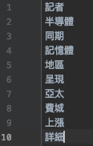
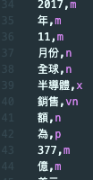
策略2: 中文斷詞
import jieba
from jieba.posseg import cut
jieba.load_userdict(檔案路徑)
e.g.
jieba.load_userdict(’./data/dict.txt’)
tokens = p_cut(txt) pos_list = [[k, v] for k, v in tokens]
df = DataFrame(pos_list, columns=['token', 'pos'])
df.to_csv('./data/pos.csv', index=False)
dict.txt
Pos.csv
https://gist.github.com/hscspring/c985355e0814f01437eaf8fd55fd7998

Slide 16
策略2: 中文斷詞
['新聞', '記者陳苓', '報導', '半導', '體產業', '協會', '日', '公布', '年', '月份', '全球', '半導體', '銷售額', '為', '億', '美元', '和', '前', '月', '相比', '月', '銷售額', '提升', '和', '去年', '同期相比', '大增', '總裁', '兼', '執行長', '聲明稿', '指出', '全球', '半導', '體業', '月', '再', '創新猷', '單月', '銷售額', '又', '破', '空前', '新高', '年', '的', '年度', '銷售', '應會', '達', '到', '億', '美元', '創下', '首例', '記憶', '體產品', '持續', '帶動', '全球', '市場', '成長', '不過', '其他', '各類', '半導體', '的', '銷售', '也', '全數', '出現', '年', '增和月', '增月', '各地', '區市場', '皆', '呈', '現成長', '尤以', '美洲', '漲幅', '最大', '和', '去年', '同期相比', '美洲', '銷售', '增歐洲', '增中國', '增亞', '太', '其他', '地區', '增', '日本', '增詳', '細數', '據費', '城半導體', '指數', '日', '上', '漲', '收點']
before
['新聞', '記者', '陳', '苓', '報導', '半導體', '產業', '協會', '日', '公布', '年', '月份', '全球', '半導體', '銷售額', '為', '億', '美元', '和', '前', '月', '相比', '月', '銷售額', '提升', '和', '去年', '同期相比', '大增', '總裁', '兼', '執行長', '聲明稿', '指出', '全球', '半導體', '業月', '再', '創新猷', '單月', '銷售額', '又', '破', '空前', '新高', '年', '的', '年度', '銷售', '應會', '達', '到', '億', '美元', '創下', '首例', '記憶體', '產品', '持續', '帶動', '全球', '市場', '成長', '不過', '其他', '各類', '半導體', '的', '銷售', '也', '全數', '出現', '年', '增和月', '增月', '各', '地區', '市場', '皆', '呈現', '成長', '尤以', '美洲', '漲幅', '最大', '和', '去年', '同期相比', '美洲', '銷售', '增', '歐洲', '增', '中國', '增', '亞太', '其他', '地區', '增', '日本', '增', '詳細', '數據', '費城', '半導體', '指數', '日', '上漲', '收點']
after

Slide 17
策略2: 停用詞表
['新聞', '記者', '陳', '苓', '報導', '半導體', '產業', '協會', '日', '公布', '年', '月份', '全球', '半導體', '銷售額', '為', '億', '美元', '和', '前', '月', '相比', '月', '銷售額', '提升', '和', '去年', '同期相比', '大增', '總裁', '兼', '執行長', '聲明稿', '指出', '全球', '半導體', '業月', '再', '創新猷', '單月', '銷售額', '又', '破', '空前', '新高', '年', '的', '年度', '銷售', '應會', '達', '到', '億', '美元', '創下', '首例', '記憶體', '產品', '持續', '帶動', '全球', '市場', '成長', '不過', '其他', '各類', '半導體', '的', '銷售', '也', '全數', '出現', '年', '增和月', '增月', '各', '地區', '市場', '皆', '呈現', '成長', '尤以', '美洲', '漲幅', '最大', '和', '去年', '同期相比', '美洲', '銷售', '增歐洲', '增中國增', '亞太', '其他', '地區', '增', '日本', '增', '詳細', '數據', '費城', '半導體', '指數', '日', '上漲', '收點']

Slide 18

策略2: 停用詞表
可從網路上找general的當基礎
with open('./data/stopwords.txt', 'r') as f: stopwords = [re.sub(r'\n', '', word) for word in f.readlines()]
stopwords.txt
因為用readlines讀txt會有換行符號 \n ，所以必須移除掉
output = [] for token in tokens: if token not in stopwords: output.append(token)

Slide 19
策略2: 停用詞表
['新聞', '記者', '陳', '苓', '報導', '半導體', '產業', '協會', '日', '公布', '年', '月份', '全球', '半導體', '銷售額', '為', '億', '美元', '和', '前', '月', '相比', '月', '銷售額', '提升', '和', '去年', '同期相比', '大增', '總裁', '兼', '執行長', '聲明稿', '指出', '全球', '半導體', '業月', '再', '創新猷', '單月', '銷售額', '又', '破', '空前', '新高', '年', '的', '年度', '銷售', '應會', '達', '到', '億', '美元', '創下', '首例', '記憶體', '產品', '持續', '帶動', '全球', '市場', '成長', '不過', '其他', '各類', '半導體', '的', '銷售', '也', '全數', '出現', '年', '增和月', '增月', '各', '地區', '市場', '皆', '呈現', '成長', '尤以', '美洲', '漲幅', '最大', '和', '去年', '同期相比', '美洲', '銷售', '增', '歐洲', '增', '中國', '增', '亞太', '其他', '地區', '增', '日本', '增', '詳細', '數據', '費城', '半導體', '指數', '日', '上漲', '收點']
before
['半導體', '產業', '協會', '公布', '全球', '半導體', '銷售額', '億', '美元', '前', '相比', '銷售額', '提升', '去年', '同期相比', '大增', '總裁', '執行長', '聲明稿', '指出', '全球', '半導體', '再', '創新猷', '單月', '銷售額', '破', '空前', '新高', '銷售', '應會', '達', '億', '美元', '創下', '首例', '記憶體', '產品', '持續', '帶動', '全球', '市場', '成長', '各類', '半導體', '銷售', '全數', '出現', '地區', '市場', '皆', '呈現', '成長', '美洲', '漲幅', '最大', '去年', '同期相比', '美洲', '銷售', '歐洲', '中國', '亞太', '地區', '日本', '詳細', '數據', '費城', '半導體', '指數', '上漲']
after

Slide 20
應用1: TF
from collections import Counter
tf_dict = Counter(input a list)
e.g. tf_dict = Counter(output)
>>>
dict

Slide 21
應用1: TF
['半導體', '產業', '協會', '公布', '全球', '半導體', '銷售額', '億', '美元', '前', '相比', '銷售額', '提升', '去年', '同期相比', '大增', '總裁', '執行長', '聲明稿', '指出', '全球', '半導體', '再', '創新猷', '單月', '銷售額', '破', '空前', '新高', '銷售', '應會', '達', '億', '美元', '創下', '首例', '記憶體', '產品', '持續', '帶動', '全球', '市場', '成長', '各類', '半導體', '銷售', '全數', '出現', '地區', '市場', '皆', '呈現', '成長', '美洲', '漲幅', '最大', '去年', '同期相比', '美洲', '銷售', '歐洲', '中國', '亞太', '地區', '日本', '詳細', '數據', '費城', '半導體', '指數', '上漲']
Counter({'半導體': 5, '全球': 3, '銷售額': 3, '銷售': 3, '億': 2, '美元': 2, '去年': 2, '同期相比': 2, '市場': 2, '成長': 2, '地區': 2, '美洲': 2, '產業': 1, '協會': 1, '公布': 1, '前': 1, '相比': 1, '提升': 1, '大增': 1, '總裁': 1, '執行長': 1, '聲明稿': 1, '指出': 1, '再': 1, '創新猷': 1, '單月': 1, '破': 1, '空前': 1, '新高': 1, '應會': 1, '達': 1, '創下': 1, '首例': 1, '記憶體': 1, '產品': 1, '持續': 1, '帶動': 1, '各類': 1, '全數': 1, '出現': 1, '皆': 1, '呈現': 1, '漲幅': 1, '最大': 1, '歐洲': 1, '中國': 1, '亞太': 1, '日本': 1, '詳細': 1, '數據': 1, '費城': 1, '指數': 1, '上漲': 1})

Slide 22
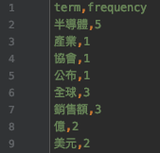
應用1: TF
from pandas import DataFrame
save = [] for k, v in tf_dict.items(): save.append([k, v]) df_save = DataFrame(save, columns=['term', 'frequency']) df_save.to_csv('./data/tf.csv', index=False, encoding='utf-8')

Slide 23
應用1: 文字雲
pip3 install wordcloud
from wordcloud import WordCloud
cloud = WordCloud(font_path=“msyh.ttf”, background_color="white").generate(‘ '.join(output))
cloud.to_file('output.png')
generate(因為他只接受文字或是byte, 所以將我們剛剛段完詞的output用空白接起來)

Slide 24
應用1: 文字雲

Slide 25
應用2: Word embedding
可作為兩個用途：
文字特徵
文字表達
[[0.123, -0.456],
[0.789, -0.321],
[0.654, -0.888]]
Vector
If size =2
['半導體', '產業', '協會']

Slide 26
應用2: Word embedding
pip3 install gensim
from gensim.models.fasttext import FastText
(word2vec也可以但無法OOV)
model = FastText(dataset, min_count=1, workers=8)
get_vector = model.wv[‘半導體'] # get vector for word
OOV_vector = model.wv[‘滷肉飯'] # get vector for out-of-vocab word
dataset
[['半導體', '產業', '協會', ‘公布’…..],
[‘台泥’, ‘產業’, ‘股價’, ‘大漲’…..],
['油價', ‘大跌’, ‘…’, ‘…’…..],
[………………………..],
[……………………………………]]

Slide 27

Thanks for listening
Q&A

